Slide 1
Министерство образования и науки Республики Башкортостан
Государственное автономное профессиональное образовательное учреждение Уфимский колледж статистики, информатики и вычислительной техники
Разработка автоматизированной информационной системы для бронирования номеров отелей
Выполнил: Смольников Н.П.
19П-3

Slide 2

ДЛЯ ЧЕГО РАЗРАБАТЫВАЕТСЯ ПРОДУКТ
Информационная система бронирования номеров в отелях предназначена для поддержки деятельности персонала, связанной с обеспечением отчетов по бронированию номеров отелей и администрирования данных. Также системы предназначена для бронирования номеров в отелях клиентами.

Slide 3

Задачи программного продукта
Функции администрации: Администрирование данных хостес;
Администрирование данных типов номеров; Администрирование данных удобств и услуг; Администрирование данных отелей.
Функции хостес:
Администрирование данных прикрепленного отеля; Просмотр бронирований номеров в отелях; Изменение статуса бронирования;
Функции клиента:
Просмотр истории бронирования; Поиск отелей;
Просмотр информации об отелях;
Выбор номера в отеле для бронирования; Бронирование номер в отеле.

Slide 4
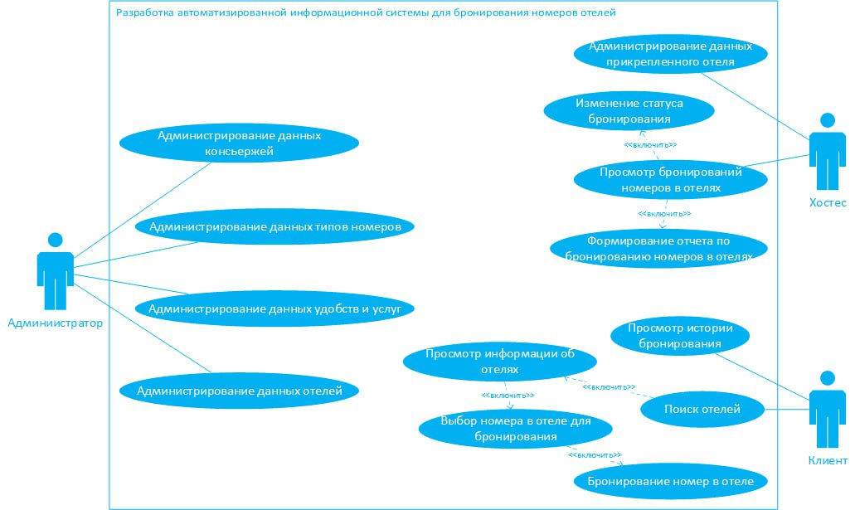
Проектирование бизнес-процессов предметной области
Диаграмма вариантов использования

Slide 5


Описание входной информации
Информация о номере в отеле
Информация о бронировании номера в отеле клиентом

Slide 6
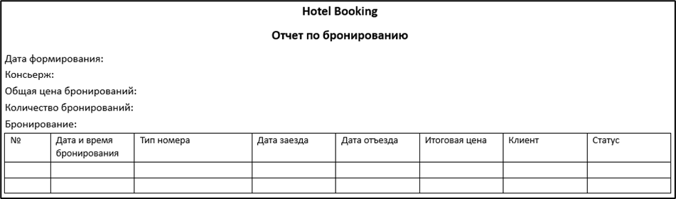
Описание выходной информации
Шаблон отчета по бронированию номеров в отелях

Slide 7

Общие требования к программному
продукту
Понятность интерфейса; Надежное внесение, хранение, изменение данных;
Защита от попытки получения и занесения не верных данных злоумышленником; Оптимизирования и быстрая работа приложения;
Пояснение ошибок, сделанных пользователем;
Создание отчетов; Использование парольной аутентификации пользователей.

Slide 8
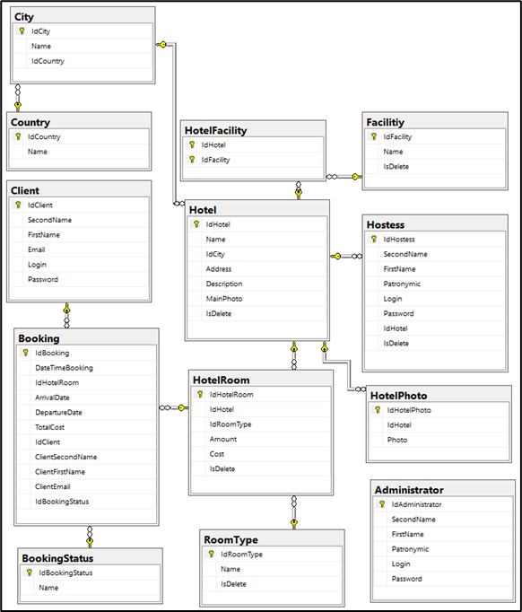

Описание структуры базы данных

Slide 9

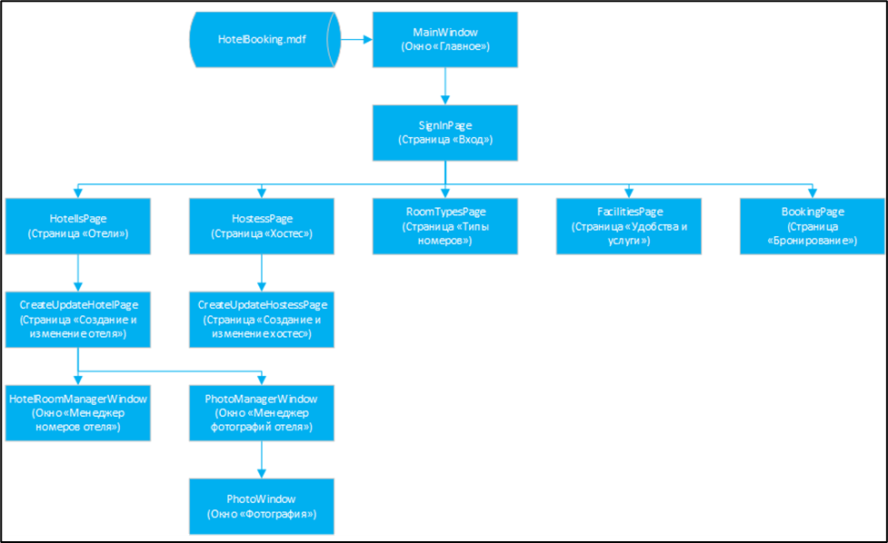


Описание программы HotelBooking

Slide 10

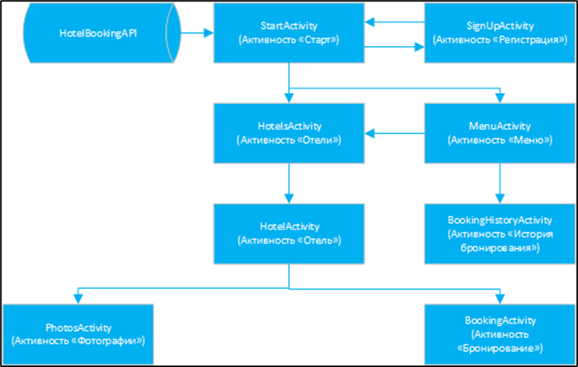

Описание мобильного
приложения HotelBookingMobile

Slide 11
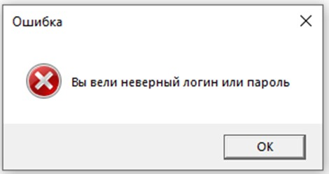
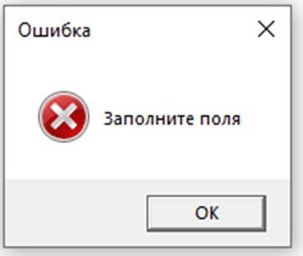

Тестирование программного продукта - проверка соответствия между реальным и ожидаемым поведением программы, осуществляемая на конечном наборе тестов, выбранном определенным образом.
Протокол тестирования программного продукта
Тестовый случай - это сценарий, который используются для измерения функциональности приложения в наборе определенных действий.

Slide 12

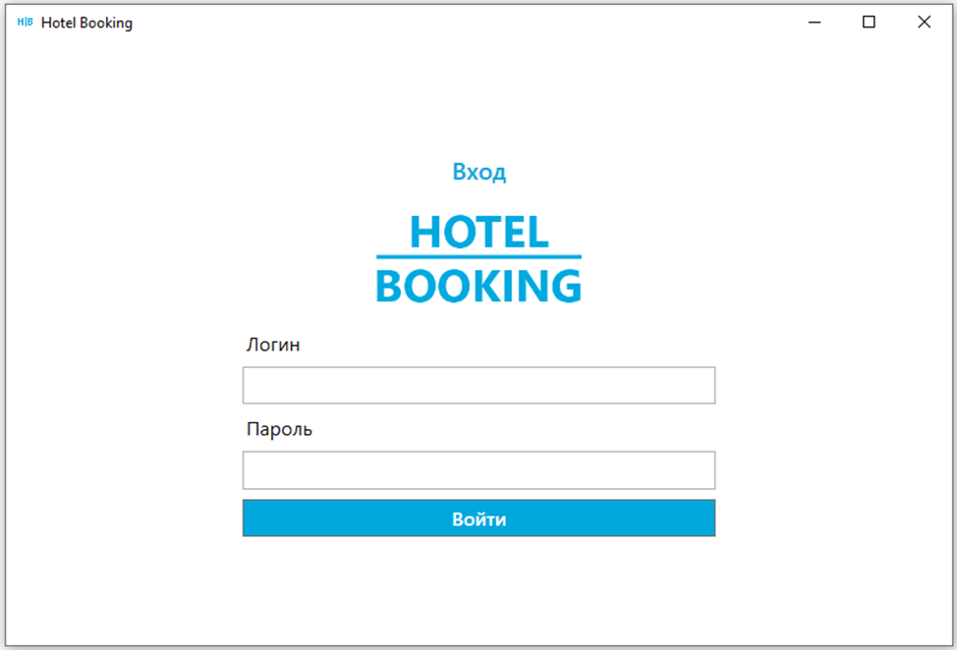
Страница «Вход»

Slide 13
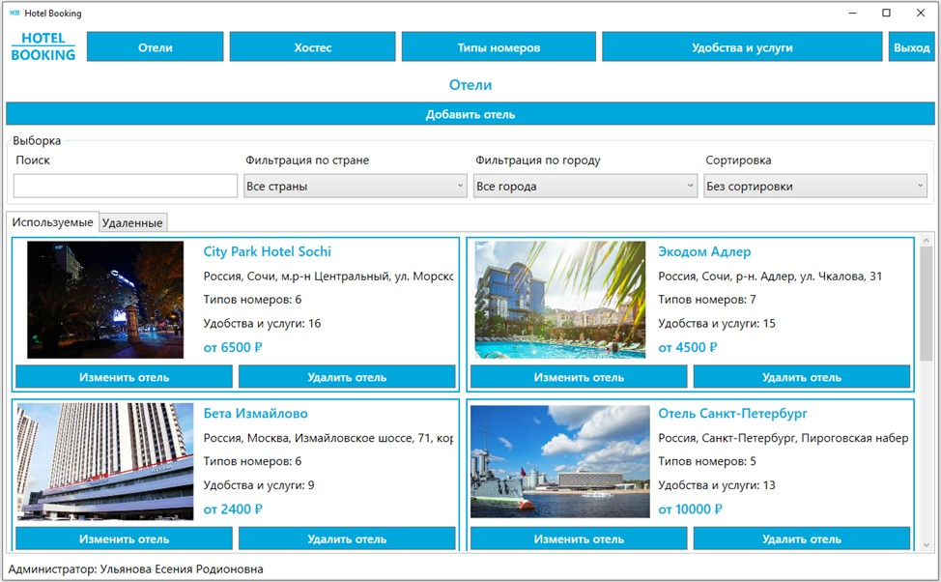
Страница «Отели»

Slide 14
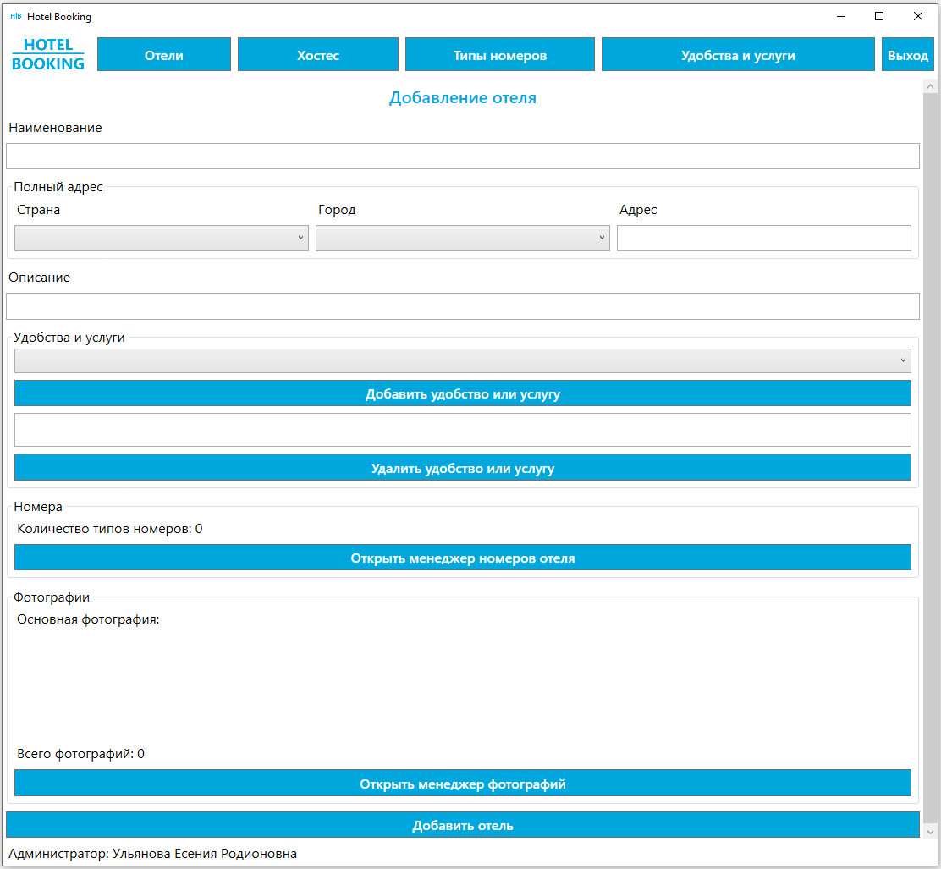
Страница «Добавление и изменение отеля»

Slide 15
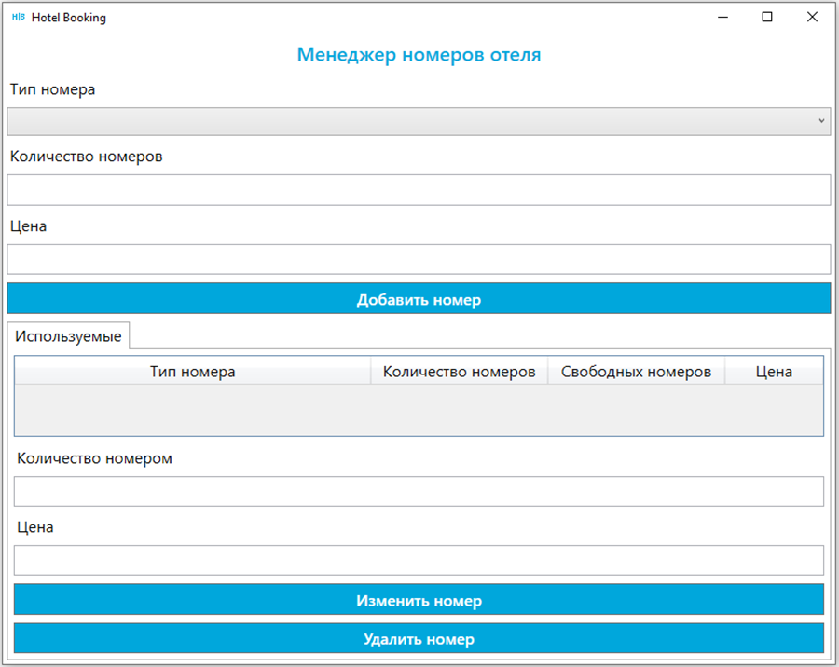
Окно «Менеджер номеров отеля»

Slide 16
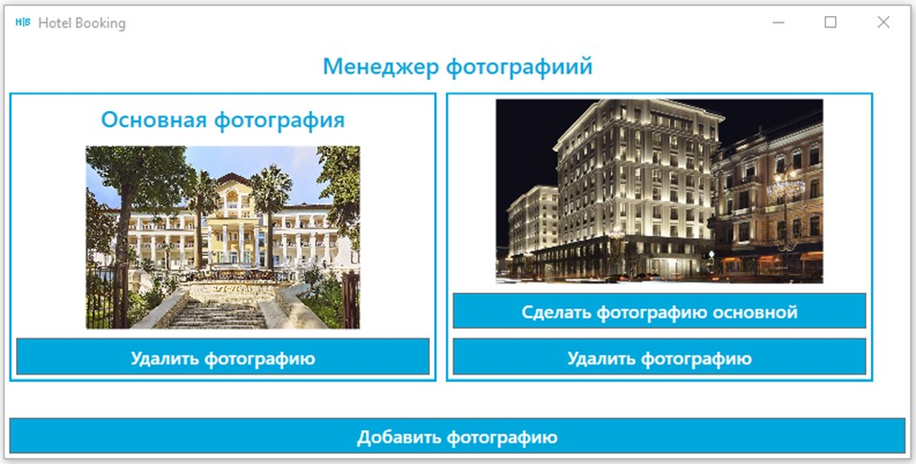
Окно «Менеджер фотографий»

Slide 17
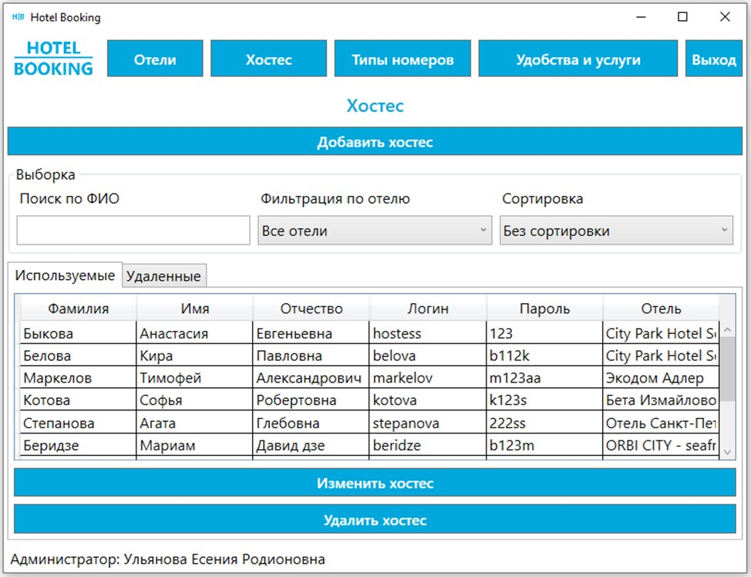
Страница «Хостес»

Slide 18
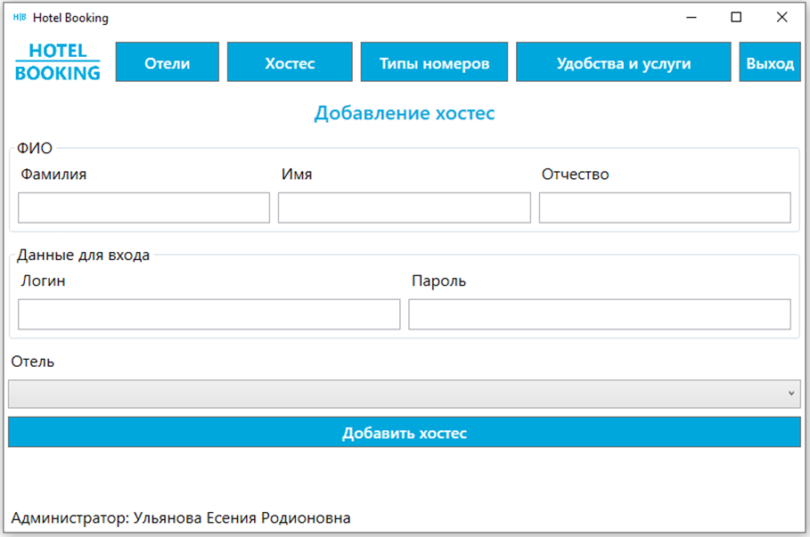
Страница «Добавление и изменение хостес»

Slide 19
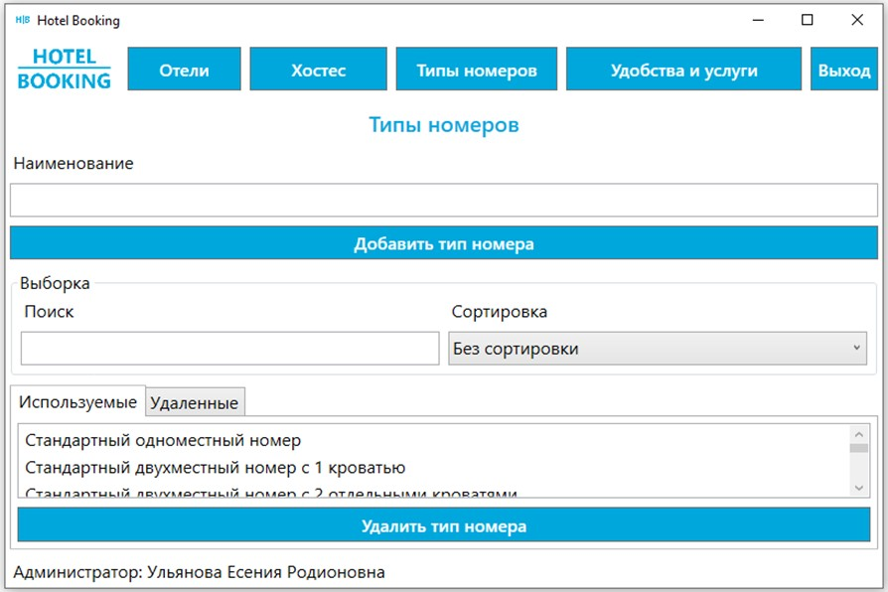
Страница «Типы номеров»

Slide 20
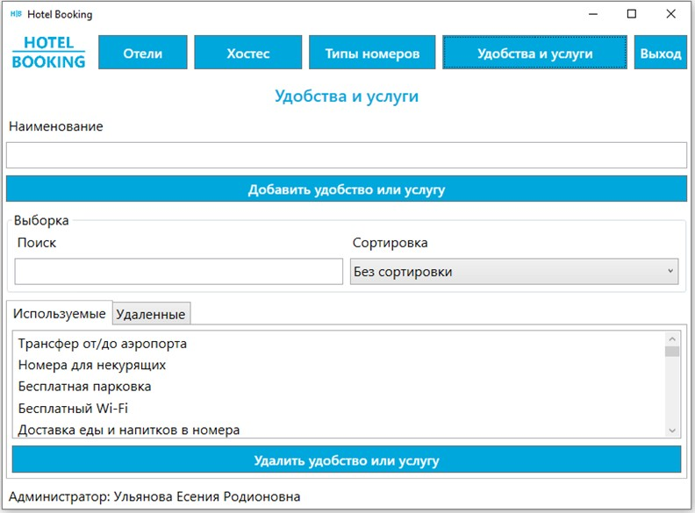
Страница «Удобства и услуги»

Slide 21
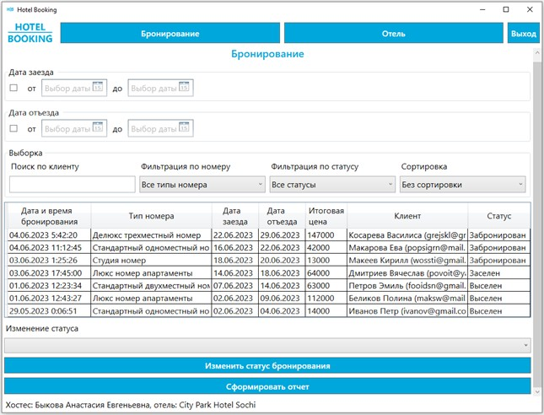
Страница «Бронирование»

Slide 22
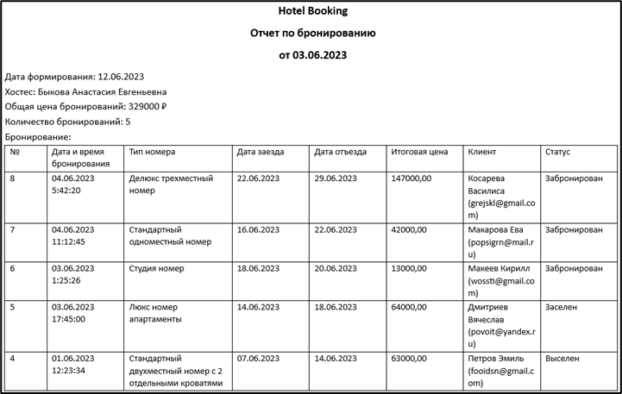
Сформированный отчет по бронированию

Slide 23
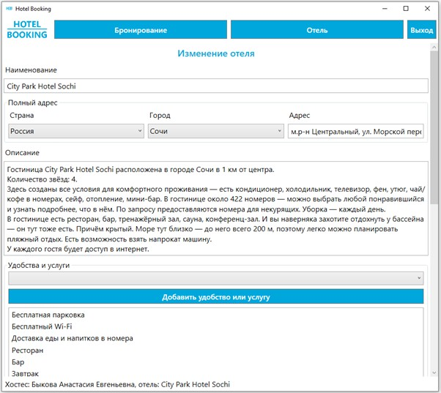
Страница «Изменение отеля»

Slide 24
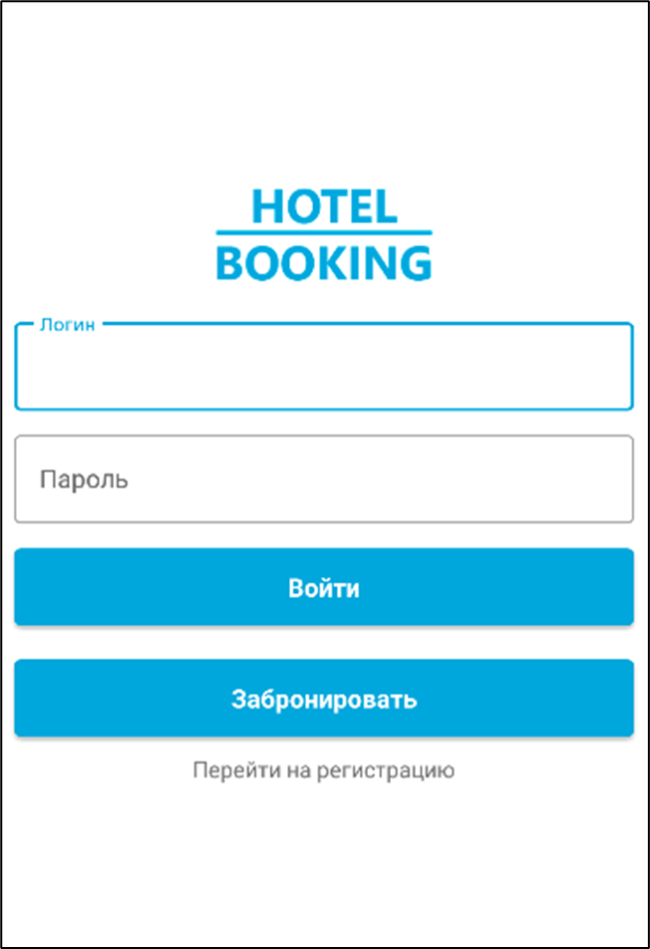
Активность «Старт»

Slide 25
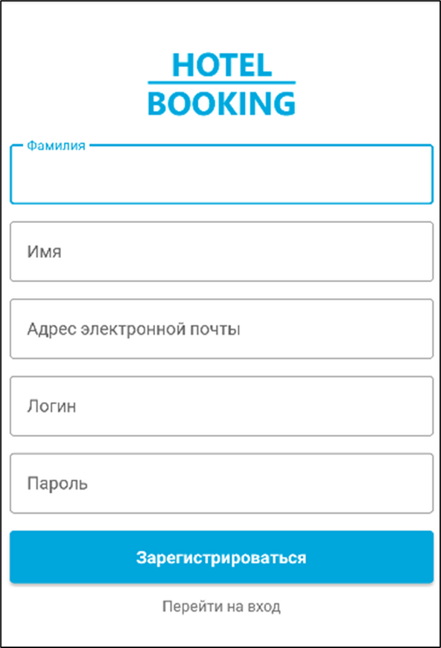
Активность «Регистрация»

Slide 26
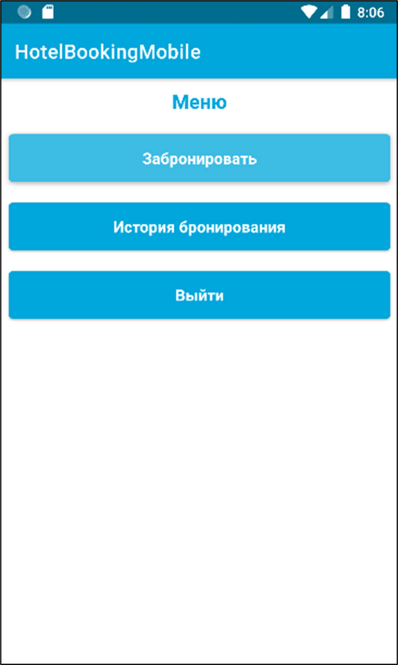
Активность «Меню»

Slide 27
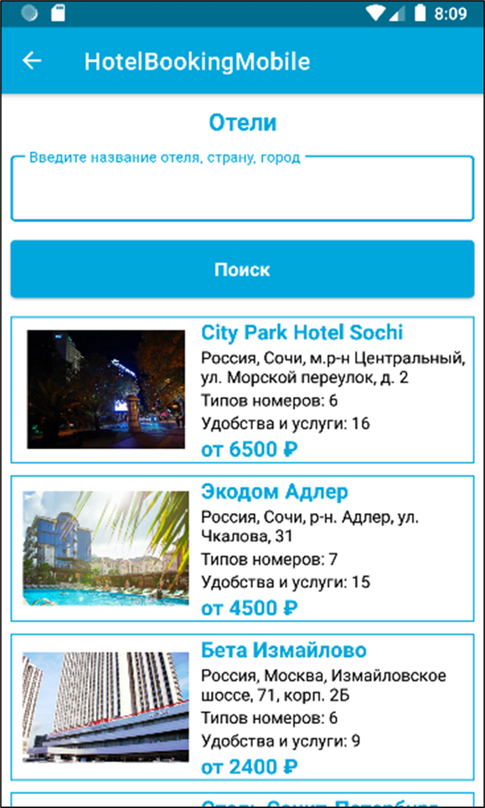
Активность «Отели»

Slide 28
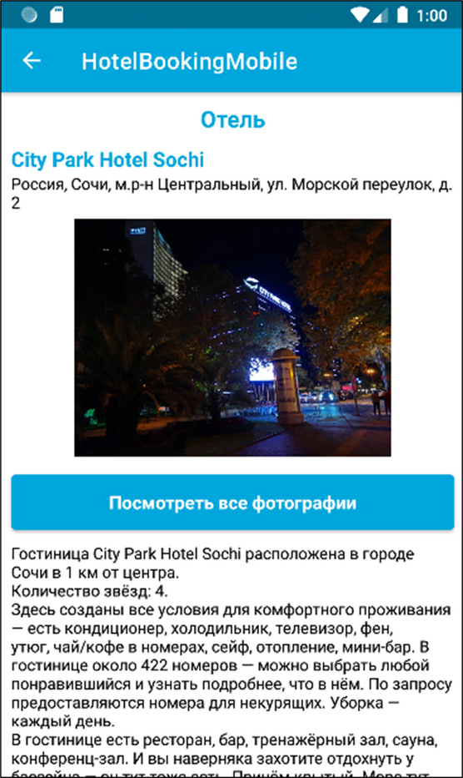
Активность «Отель»

Slide 29
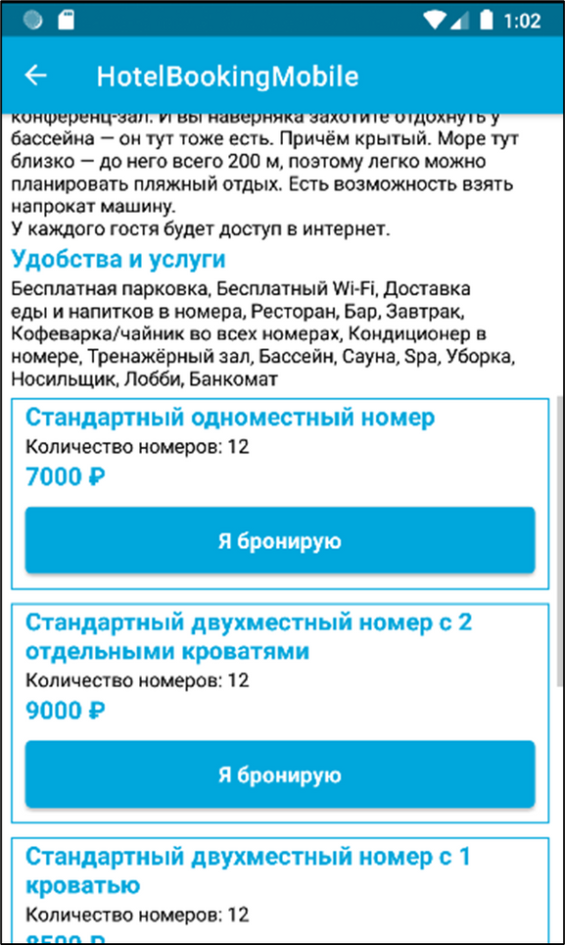
Активность «Отель»

Slide 30
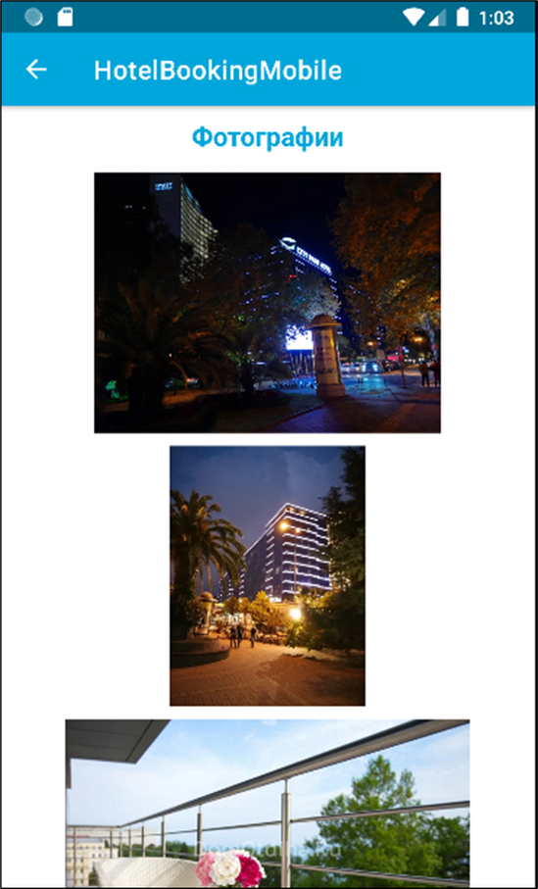
Активность «Фотографии»

Slide 31
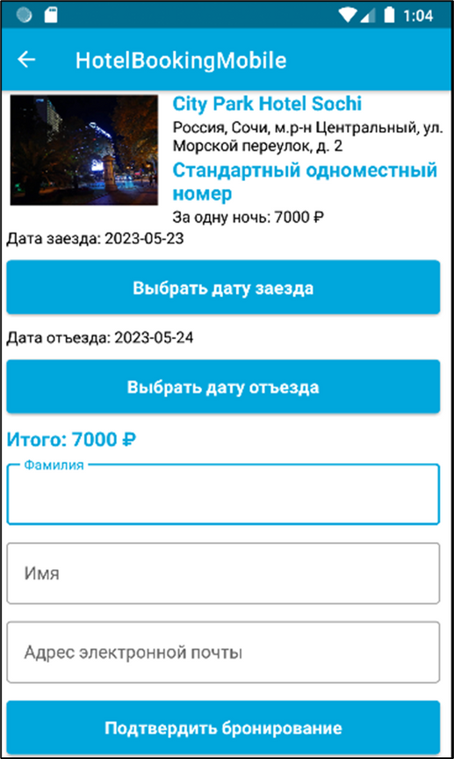
Активность «Бронирование»

Slide 32
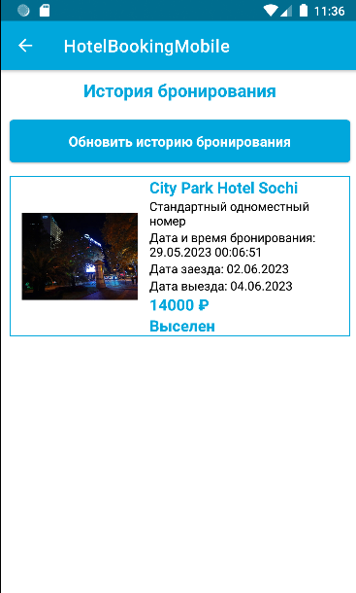
Активность «История бронирования»

Slide 33

Экономический раздел
Полные затраты на разработку программного продукта:
72621,72 руб.
Цена предложения разработанного программного продукта:
104575,22 руб.
Расчет минимального количества копий, необходимых для реализации настольного приложения, для получения установочной прибыли
6 копий

Slide 34

Заключение
В результате выполнения дипломной работы были изучены организационные структуры предприятия, ее внутренние документы, был собран материал, необходимый для написания отчета. Также была разработана автоматизированная информационная система для бронирования номеров в отеле. В процессе выполнение балы изучена и проанализирована предметная область, благодаря нормализации было создано точное представление о структуре данных.

Slide 35
Спасибо за внимание!

